Slide 1
המערכת הפיננסית בישראל בראי הרפורמות
מב"ל, מרץ 2019
נתן זוסמן
האוניברסיטה העברית

Slide 2
סדר הדברים
רקע על תפקידי המערכת הפיננסית
מערכת הבנקאות כספק נזילות
התיווך הפיננסי בישראל
יציבות, יעילות ותחרות בראי הרפורמות במערכת הפיננסית
כסף דיגיטלי וסוף עידן הבנקאות?

Slide 3
תפקידיה העיקריים של המערכת הפיננסית
אספקת נזילות – 'יצירת כסף'
תיווך פיננסי – תיווך בין מלווים ללוים

Slide 4
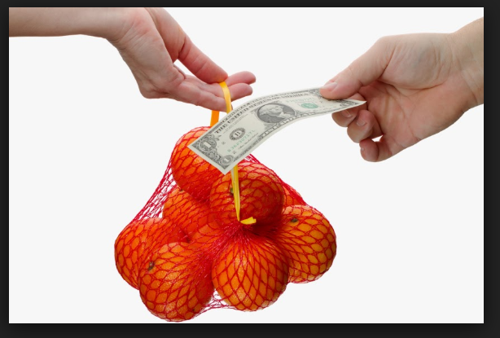
מערכת הבנקאות כספק נזילות (כסף) במשק
>?<

Slide 5
מאזן הבנק המרכזי
התחייבויות | נכסים
כסף במחזור (מזומן) | מט"ח
מק"מ | אגרות חוב ממשלה
פיקדונות הבנקים | הלוואות לבנקים

Slide 6
מאזן בנק פרטי
התחייבויות | נכסים
פיקדונות | הלוואות
הלוואה מבנק ישראל | פיקדונות בבנק ישראל
הון עצמי | אגרות חוב ומניות
 | מזומן
 | מט"ח

Slide 7
10 חול
47 ךותמ 22 דומע

Slide 8
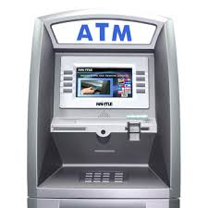
איך מערכת הבנקאות מייצרת כסף?
התחייבויות | נכסים
כסף במחזור (מזומן) | מט"ח
מק"מ | אגרות חוב ממשלה
פיקדונות הבנקים | הלוואות לבנקים
התחייבויות | נכסים
פיקדונות | הלוואות
הלוואה מבנק ישראל | פיקדונות בבנק ישראל
הון עצמי | אגרות חוב ומניות
 | מזומן
 | מט"ח
התחייבויות | נכסים
פיקדונות | הלוואות
הלוואה מבנק ישראל | פיקדונות בבנק ישראל
הון עצמי | אגרות חוב ומניות
 | מזומן
 | מט"ח
התחייבויות | נכסים
פיקדונות | הלוואות
הלוואה מבנק ישראל | פיקדונות בבנק ישראל
הון עצמי | אגרות חוב ומניות
 | מזומן
 | מט"ח

Slide 10
תיווך פיננסי

Slide 11
תיווך פיננסי
מגשר בין חוסכים ללווים ומשקיעים
מאפשר את ההשקעה במשק
מאפשר לצרכנים לממן תצרוכת על פני זמן
נקודה למחשבה: הבדל בין שימוש בחסכון לטווחים בינוניים וארוכים לבין שימוש ביתרות נזילות

Slide 12
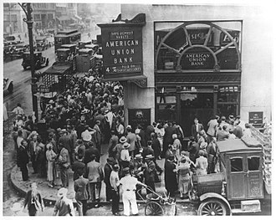
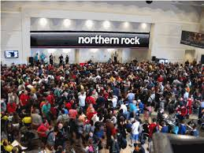
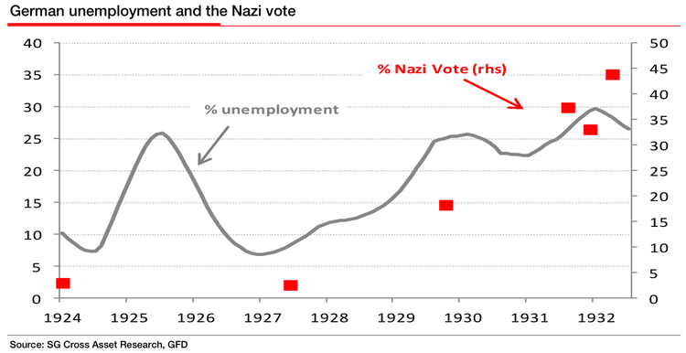
היתרון של בנקים כמתווכים פיננסיים
השילוב שבין שני התפקידים: שירותי נזילות ותיווך פיננסי.
מגדיל את כמות האשראי במשק במחיר נמוך יותר.
הבנק כאבטיפוס של כלכלה שיתופית?
השילוב בין התפקידים יוצר סיכון כלכלי (יציבותי)

Slide 13
הטיפול בסיכונים בשוק הפיננסי מחייב התערבות

Slide 14
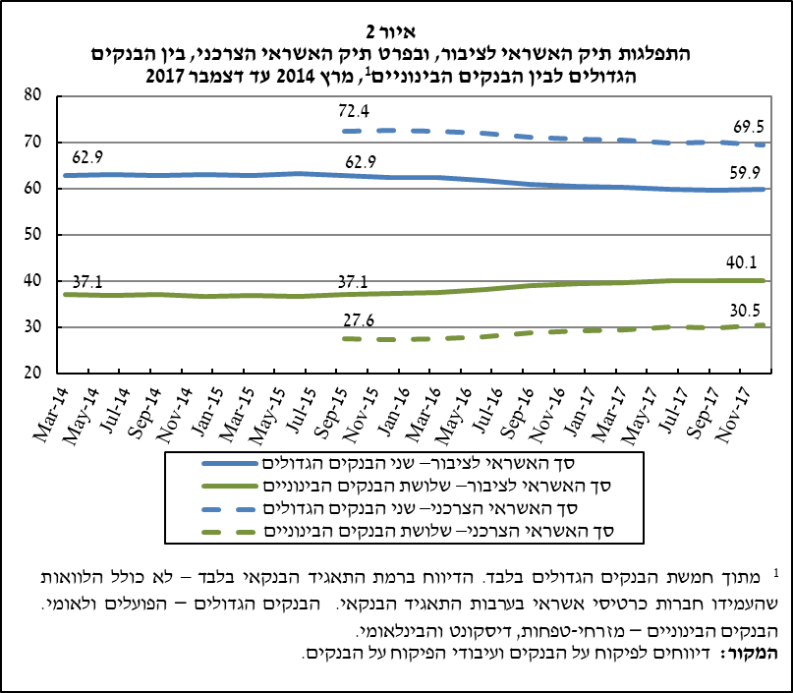
מאפייני שוק האשראי בישראל: ריכוזיות במערכת הבנקאות

Slide 15
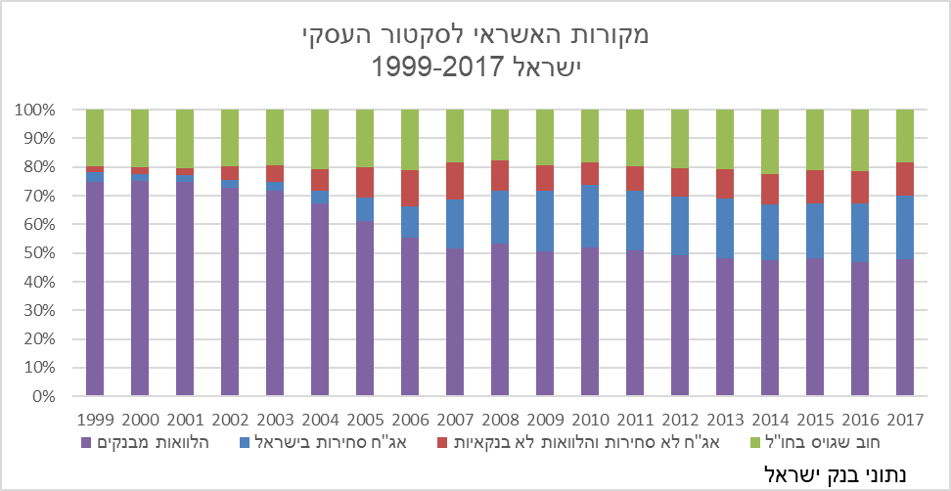
מאפייני שוק האשראי בישראל: משקל גבוה אך פוחת למערכת הבנקאות

Slide 16
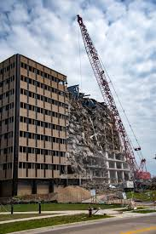
תחרות, יעילות ויציבות בראי הרפורמות במערכת הפיננסית
רפורמה?
השאלות שצריך לשאול:
האם יש כשל בשוק האשראי?
כשל: מחיר גבוה 'מידי' ו/או כמות קטנה 'מידי'
האם בכל השוק או במקטעים שלו?

Slide 17
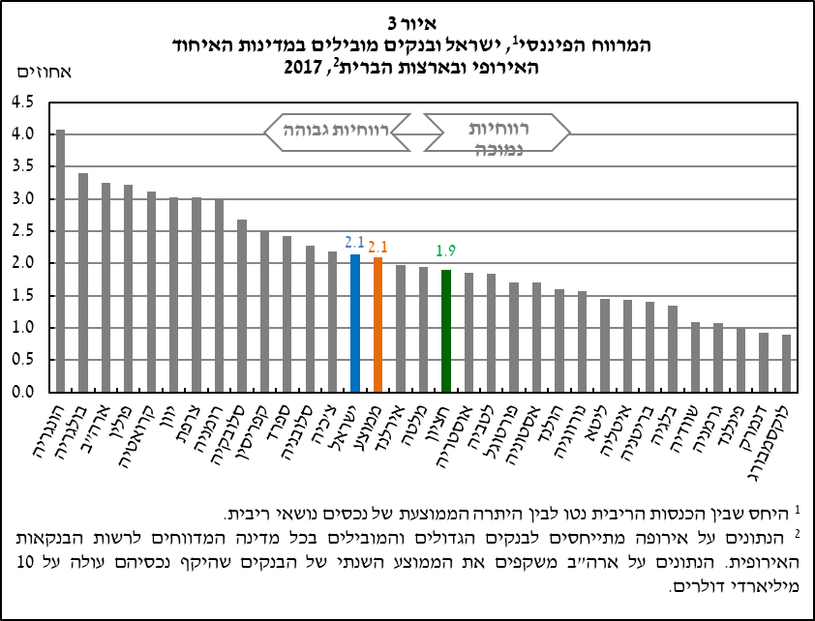
המצב בישראל בהשוואה בינ"ל
המחיר: פער התיווך בישראל דומה לממוצע ב OECD

Slide 18
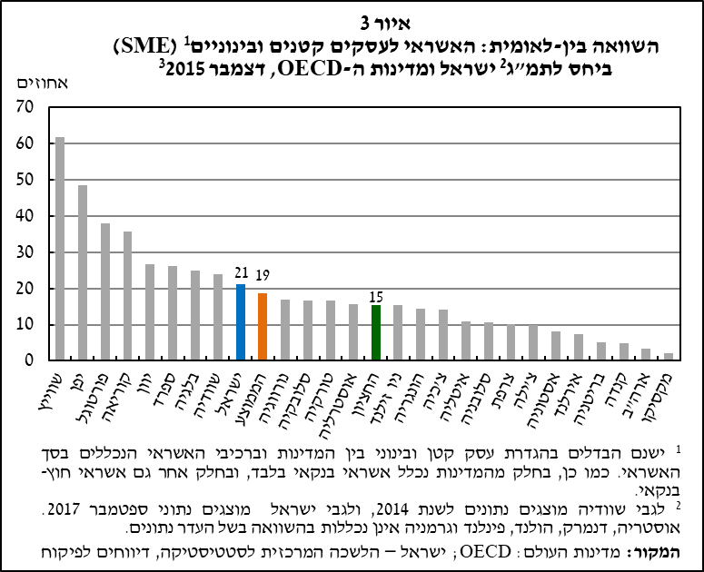
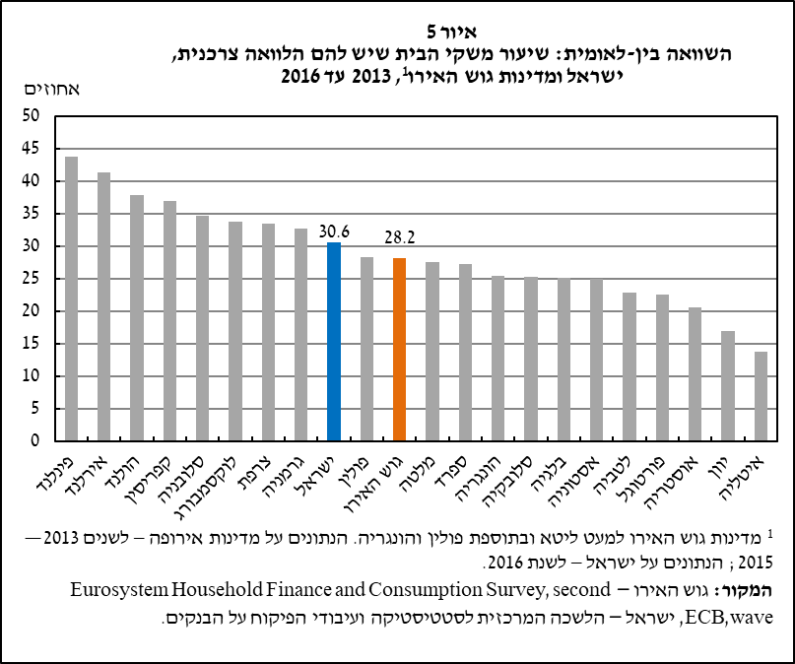
המצב בישראל בהשוואה בינ"ל
הכמות: משקי בית ועסקים קטנים

Slide 19
תחרות בשוק הפיננסי – היבטים מושגיים
מדוע בשווקים פיננסיים אין תחרות משוכללת?
תחרות משוכללת דורשת:
מידע מלא.
היעדר יתרונות לגודל- חסמי כניסה.
היעדר השפעות חיצוניות.
מספר רב של שחקנים.
היעדר בעיות סוכנות.
התקשרות חד פעמית ובלתי מתמשכת.

Slide 20
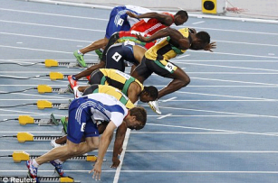
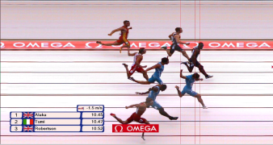
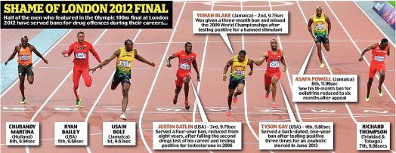
איך מודדים תחרות במסגרת תחרות?
זינוק
פוטו- פיניש
שימוש בסמים
ריצת 100 מטר
20

Slide 21
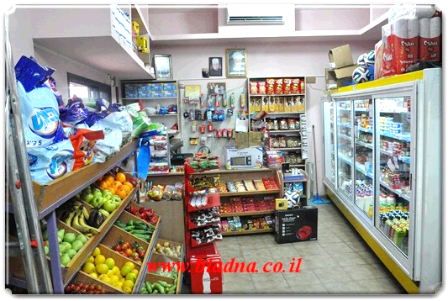
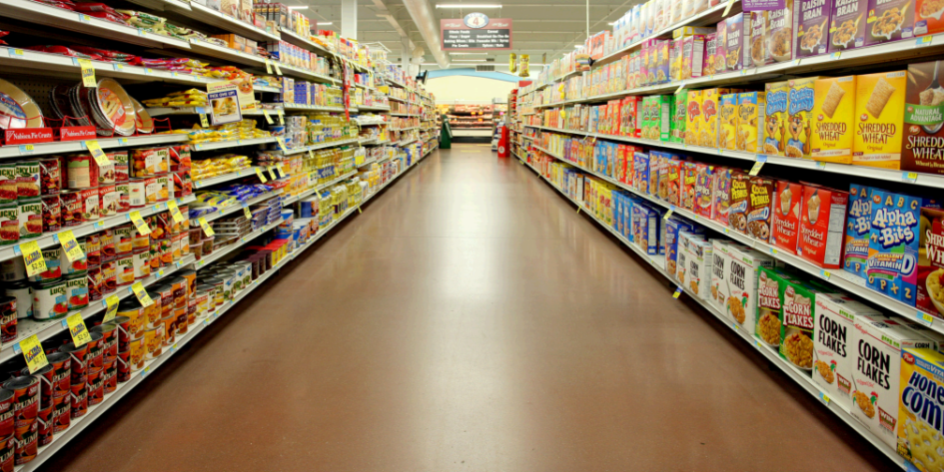
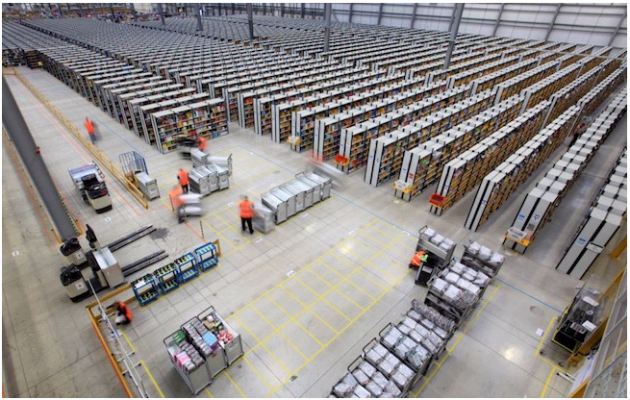
סוגיית מספר השחקנים
מה הייתם מעדיפים?
21
Notes:
סופרים:
יתרונות:
היצע נרחב
2. מחירים זולים
3. כח מיקוח מול ספקים
חסרונות:
1. Too big to fall?
2. לא אישי
מכולות:
יתרונות:
פריסה נרחבת
יחס אישי
חסרונות :
היצע מצומצם
מחירים יקרים יחסית
מעין קרטל איזורי
המכירות של אמזון בארה"ב הסתכמו בשנת 2015 ב- 107 מיליארד דולר
לפי נתונים אחרונים, נתח השוק של אמזון הוא כ- 40-50% משוק המכירות האינטרנטיות בארה"ב

Slide 22
המחשה מעולם המכירות הקמעונאיות שוק המסחר האינטרנטי מהווה אחוז נמוך יחסית מהתמ"ג , ריכוזי, אך בעל השפעה עצומה
ארה"ב | ישראל
1.67% | 0.80% | מסחר אינטרנטי כאחוז מהתמ"ג
8.20% | 3.46% | מסחר אינטרנטי כאחוז מהמסחר הקמעונאי

Slide 23
רפורמות להגברת התחרות
רפורמות שמטרתן לטפל בבעיית היעדר מידע מלא:
תעודת זהות בנקאית .
מאגר נתוני אשראי.
פיזור רב של תיק האשראי – P2P.
הקמת API- המידע שייך ללקוח.
הקמת מנוע חיפוש להשוואת מחירים.

Slide 24
רפורמות להגברת התחרות (2)
רפורמות להגדלת מספר השחקנים:
הפרדת חברות כרטיסי האשראי מהבנקים הגדולים.
חברות פיננסיות ואגודות אשראי.
פיקוח ודרישות הון מותאמות גודל וסיכון.
הקלות לשחקנים חדשים: סולק חדש, בנק חדש, אגודות אשראי ועוד.
איגוח – מאפשר פיזור גם בעבור גופים קטנים יחסית.
מסגרות האשראי של הבנקים הגדולים יצומצמו כדי להקל על התחרות. של חברות כרטיסי האשראי.
לחברות כרטיסי האשראי יינתנו תמריצים להפיכתן לבנקים.

Slide 25
רפורמות להגברת התחרות (3)
צעדים להקלת החסמים הטכנולוגיים:
הקמת מרכז מחשבים משותף שישרת מספר רב של שחקנים פיננסיים.
בחינת אפשרות "להתארח" במערכותיו של בנק קיים.
מיקור חוץ.
צעדים שהפיקוח על הבנקים קידם: הוראת בנקאות בתקשורת, הקלות להקמת בנק דיגיטלי (לדוגמא: הסרת צורך בסניפים), טכנולוגיית ענן
25

Slide 26
סוגיית מחיר האשראי: מה יקרה למחיר האשראי לאחר הפרדת חברות כרטיסי האשראי ?
המרווח התחרותי
עלות התפעול
פרמיית הסיכון
הריבית על המקורות
?
?
ריבית האשראי ללווה

Slide 27
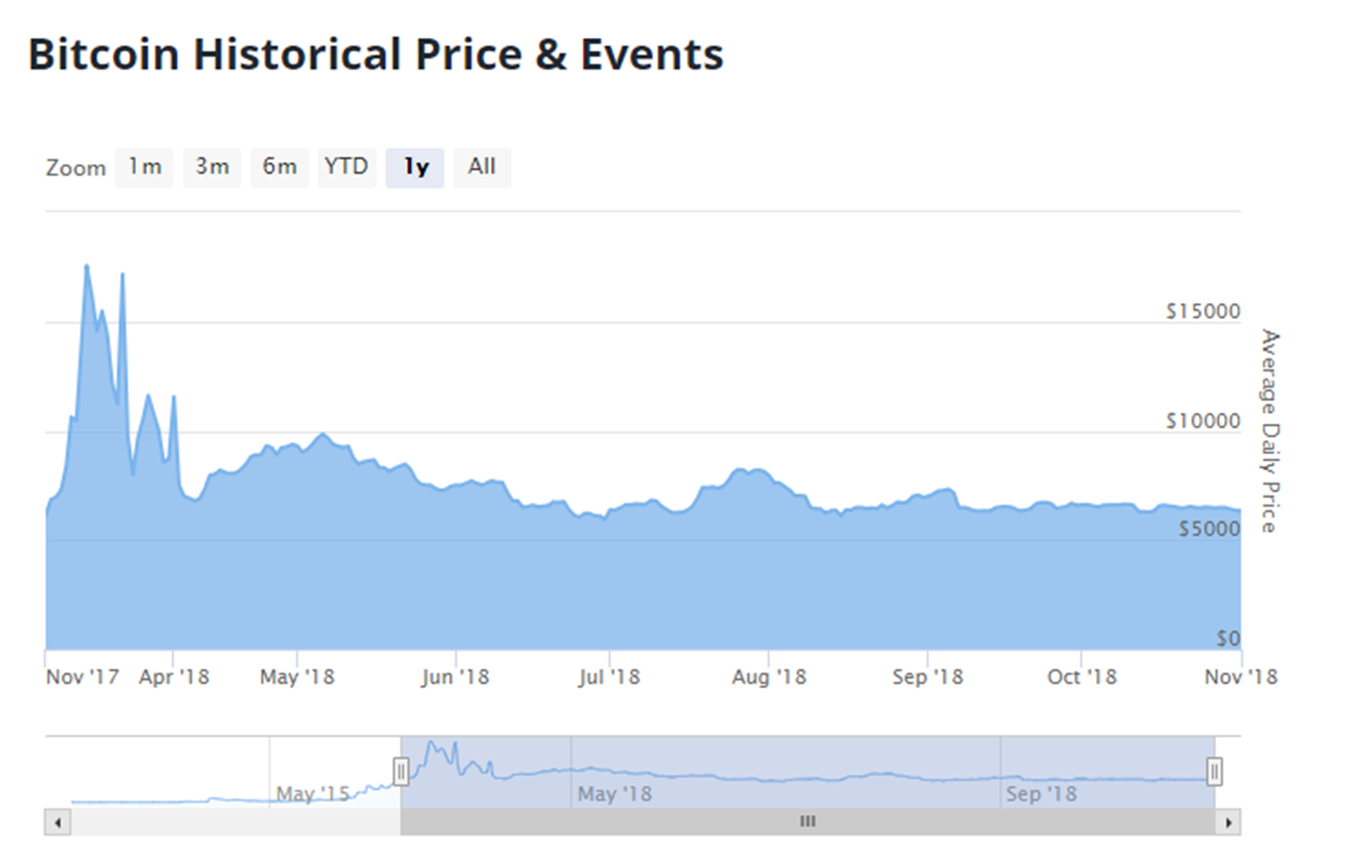
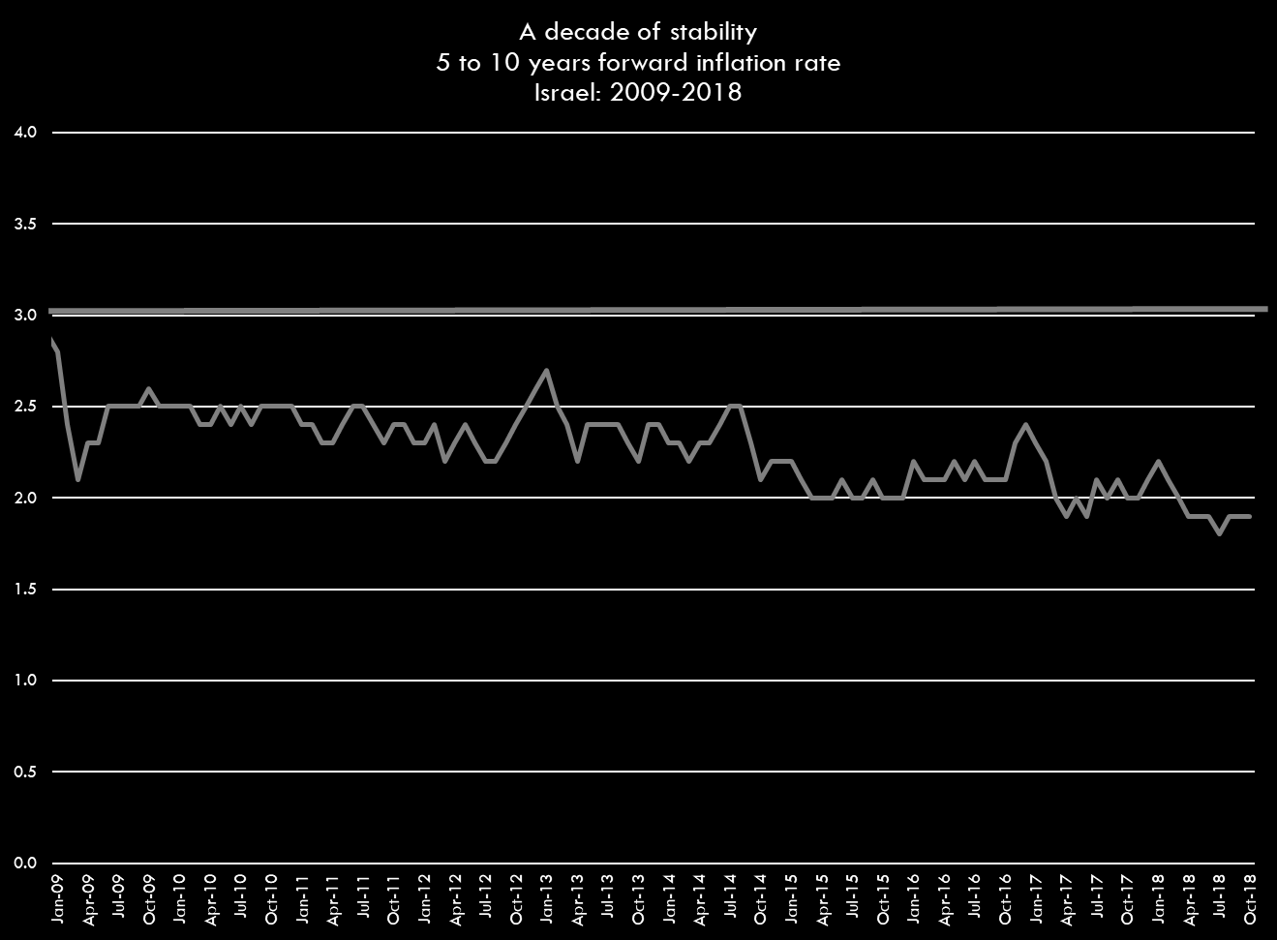
עתיד המערכת הפיננסית: מטבעות וירטואליים ומערכת חשבונאות מבוזרת – שוק או בנק מרכזי?

Slide 28
האם הבנקים ייעלמו?

